Slide 1

Ehe- und Erbschaftsberatung
Für Ehegatten XY
28.12.2019
Matthias Hüberli

Slide 2
Gesetzliche Regelung
1. Güterrechtliche Auseinandersetzung
Errungenschaftsbeteiligung (ordentlicher Güterstand)
Beispiel Todesfall Ehemann:
♂
♀
Eigengut Mann 
CHF
Errungenschaft
CHF
Eigengut Frau
CHF
Nachlass Mann 
CHF

Slide 3
Gesetzliche Regelung
2. Erbrechtliche Auseinandersetzung
Beispiel Todesfall Ehemann:
Nachkommen
Überlebende Ehefrau
♂
Nachlass Mann 
CHF

Slide 4
Ehevertrag
1. Güterrechtliche Auseinandersetzung
Errungenschaftsbeteiligung (Vorschlagszuweisung mit Ehevertrag) nur möglich gegenüber gemeinsamen Nachkommen
Beispiel Todesfall Ehemann:
♂
♀
Eigengut Mann 
CHF
Errungenschaft
CHF
Eigengut Frau
CHF
Nachlass Mann 
CHF

Slide 5
Erbvertrag
2. Erbrechtliche Auseinandersetzung
Beispiel Todesfall Ehemann:
♂
Nachlass Mann 
CHF

Slide 6
Erbverzichtsvertrag
xxx

Slide 7
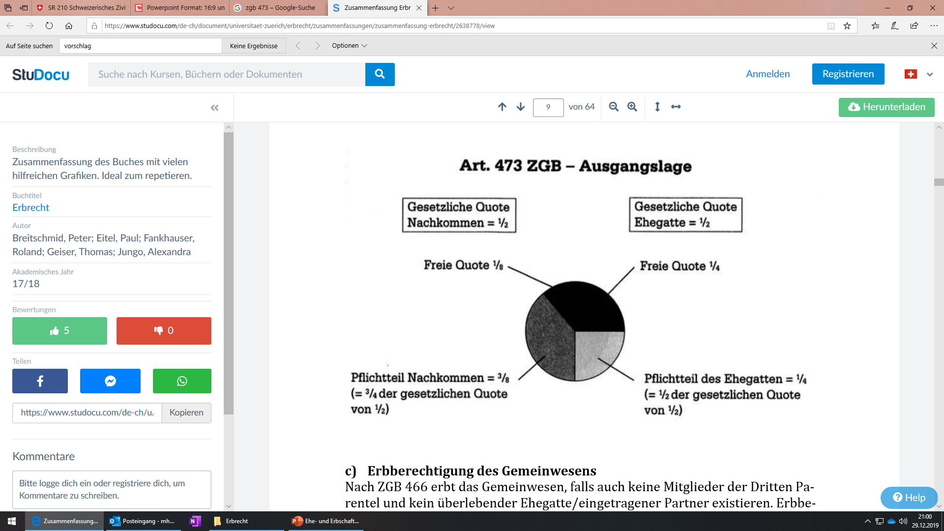

Slide 8
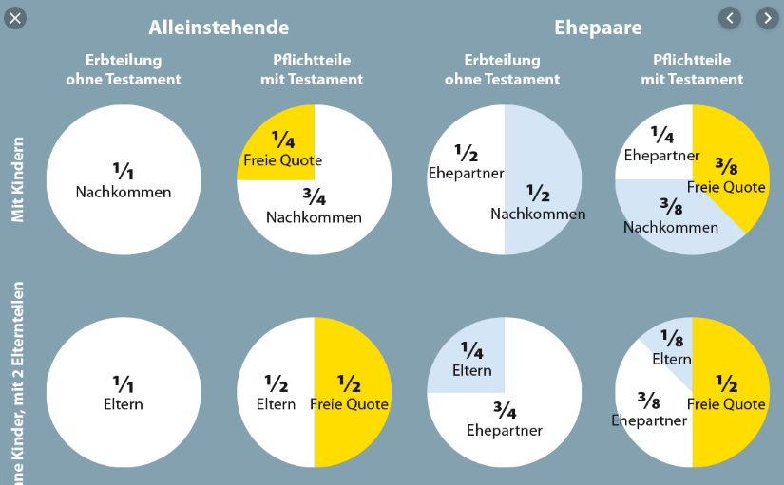

Slide 9
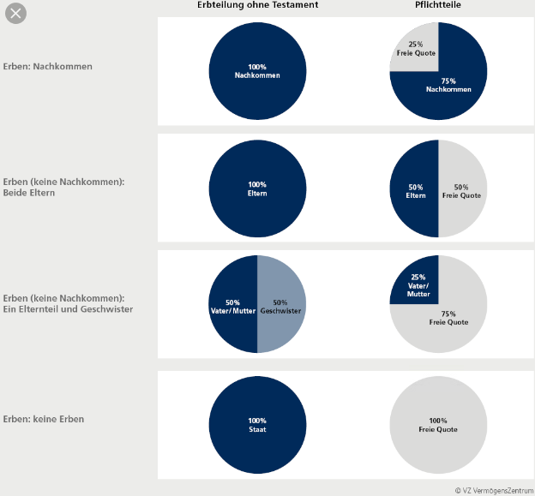

Slide 10
